Slide 1
Bázisok megválasztása és azok hatása a munkadarabra
Megmunkálási hibák és okai
Összeállította:
Polák József

Slide 2
Mi a bázis?
A munkadarab azon elemei (felületei, vonalai, pontjai) amelyektől a többi elemek helyzetét határozzák meg.
A javítás, gyártás folyamán a bázison keresztül tájoljuk a munkadarabot a készülékhez, szerszámhoz, tehát a munkadarab jó vagy rossz felfekvése adja meg megmunkálás után a munkadarab helyes vagy helytelen méretét.
Fajtái:
szerkesztési bázis,
technológiai bázis,

Slide 3
Szerkesztési bázis
Az alkatrész megtervezésénél azokból a felületekből kell kiindulni, amelyek az alkatrész működésénél döntő szerepet játszanak.
A gyártástechnológia által megadott méretek az elkészítés sorrendében csatlakoznak egymáshoz és nem minden esetben követik a tervező által megadott mérethálózatot.
Minden műveleti (elkészítési) sorrendhez egy bizonyos „kottázási” forma tartozik.
Mivel a tervező a méretezés sorrendjét nem biztos, hogy a gyártási sorrendnek megfelelően készíti, ezért szükséges lehet a technológiai sorrendnek megfelelő átkottázás.

Slide 4
Lánc méretezés (méretmegadás)
A legegyszerűbb, és a legprimitívebb méretmegadás.
Sem a konstrukció, sem a technológia számára nem egyértelmű.
Az egyes méretek tűrései összeadódnak, a munkadarab teljes hosszánál nagy szóródást enged meg.

Slide 5
Szerkesztési- bázis szerinti méretmegadás
A szerkesztő kiválaszt egy felületet mint kiinduló bázis, és innen adja meg az összes többi geometriai méretet
Technológiai- bázis szerinti méretmegadás
A gyártás szempontjait figyelembe véve áthelyezésre kerül a bázis, egy olyan felületre, amelyhez képest az összes méret elkészíthető bázisváltás nélkül.
Ellenőrzési bázis szerinti méretmegadás
A ellenőrzés számára legelőnyösebb felületről kell indítani a méretmegadást.

Slide 6
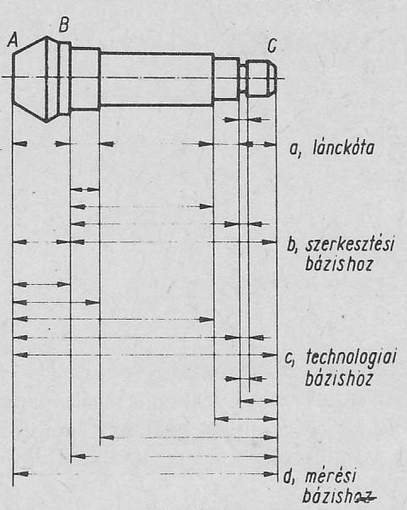
Példa a különböző bázisok szerinti kottázásra

Slide 7
Technológiai bázisok
A gyártás közben használt bázisokat technológiai bázisoknak nevezzük.
A technológiai bázis határozza meg a munkadarabnak a megmunkáló szerszámhoz való helyzetét!
A munkadarab felületeinek osztályzása a megmunkálásban betöltött szerepük szerint:
helyzet-meghatározó (bázis felület),
felfekvő felület,
megmunkálandó felület,
megmunkálásra nem kerülő nyers felület.

Slide 8
Technológiai bázisok
Technológiai bázisul szolgáló felületek csoportosítása:
mértani alak szerint,
felület megmunkáltsága szerint,
létesítés módja szerint,

Slide 9
Bázisfelületek mértani alak szerinti csoportosítása
A bázis felületek legtöbb esetben sík felületek (hárompontos alátámasztás).
A másik jellemző felület a hengeres felület.
Jellemzően az esztergálásnál alkalmazott bázis, mivel viszont csak 4 szabadsági fokot köt le, ezért a darabot még tengelyirányba ütköztetni kell, és az elforgása ellen, pedig szorítóerőt kell alkalmazni.
Sok esetben használnak tájolásra furatot, de nem lehet hozzá egyértelműen tájolni, ezért segédbázis használata szükséges.
Néha elő fordul gömb felület alkalmazása, kúpos központosítóval 3 szabadságfokot köt meg.

Slide 10
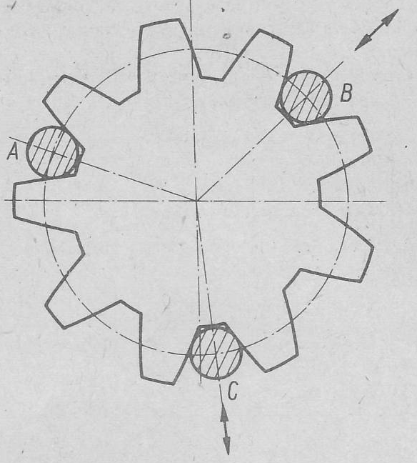
Példa: fogaskerék fogprofilhoz való tájolás
Fogaskerék tengelyfuratának javítása esetén alkalmazott megoldás.
A csapok átmérőjét úgy kell meghatározni, hogy az osztókörön feküdjön fel.

Slide 11
A bázisfelületek osztályozása megmunkálási módjuk szerint
Általában a szerkesztési bázis nem egyezik meg a technológiai bázissal, ha megegyezik, akkor azt a bázist főbázisnak nevezzük.
Törekvés, hogy a technológiai bázis úgy legyen meghatározva, hogy az összes megmunkálási művelet egy bázisról elvégezhető legyen.
A bázis megmunkáltsága szerint lehet:
nyers,
nagyolt,
simított,
finommegmunkált,

Slide 12
Nyers bázisok alkalmazás
A műveleti bázisok közül az első általában nyers bázis szokott lenni.
A nyersbázis alkalmazásának szabályai:
A nyersbázis felülete egyenletes és tiszta legyen, ne legyen rajta sorja, felöntési hely, jel, szám, stb..
Csak egyszer szabad felhasználni, és csak az első műveletnél.
Olyan felületet kell választani, mely később sem lesz megmunkálva.
Pl. dugattyúgyártásnál az első lépés a bázis kialakítása, mely a szoknya pereme, és a belső oldala.

Slide 13
Bázisfelületek osztályzása a létesítési módja szerint
Típusai:
Természetes bázisok: azok a felületek, melyek konstrukciós rajzon, mint szerkezeti elemek szükségesek, és így szükségszerűen elő kell állítani.
Mesterséges bázisok: vagy segédbázisok, amelyeket kizárólag azért hoznak létre, hogy az alkatrészek egyértelmű tájolását biztosítsa.
Segéd bázis lehet egy a technológia szerint megmunkált felület, de mivel bázis ként alkalmazzák, ezért finomabbra veszik a megmunkálását mint az a technológiából adódóan szükséges lenne.
Pl. csúcsfurat alkalmazása,
Illesztett furat alkalmazása az olajteknőn.

Slide 14
Bázisfelületek váltása
A bázis megválasztása akkor helyes, ha minimális bázisváltással biztosítható az alkatrész megmunkálása.
A befogások számát és a bázisváltások számát minimalizálni kell.
A befogások száma célgépek és készülékek alkalmazásával minimalizálható.
A bázisváltások számát segédbázisok alkalmazásával lehet csökkenteni.

Slide 15
Az alkatrész méretszóródásának okai
A bázisváltási hibák.
A befogási hibák.
A megmunkálási hibák

Slide 16
Bázisváltási hibák
Minden egyes bázisváltás a megmunkálás alatt:
az újabb méretbeállás,
az ülékre való tökéletlen felfekvés,
az ülék elmozdulása,
az ülék változó rugalmas deformációja,
a munkadarab változó rugalmas deformációja
miatt a méretszóródás növekedésével jár.

Slide 17
Befogási hibák
Ha a befogó erő túl nagy, akkor nagy lesz az alkatrész rugalmas deformációja, ha túl kicsi, akkor pedig megmozdulhat megmunkáláskor az alkatrész.
Minden újra fogás a pozicionálási hiba lehetőségét rejti magában.
Pl. felületek közé ékelődött forgács vagy szennyeződés miatt, vagy a az alkatrész rossz pozicionálása miatt.

Slide 18
A bázismegválasztás általános elvei
Az alkatrész megmunkálás tervezés első lépése a bázisfelületek megválasztása.
Szempontjai:
A bázisfelület egyértelmű helyzet meghatározást biztosítson,
a munkadarabnak biztos megtámasztást nyújtson a megmunkáló erővel szemben.
a bázisfelületek könnyen megmunkálhatók legyenek.
a bázisfelület sok méret kiinduló felülete legyen.
minimális bázisváltás váljon szükségessé.

Slide 19
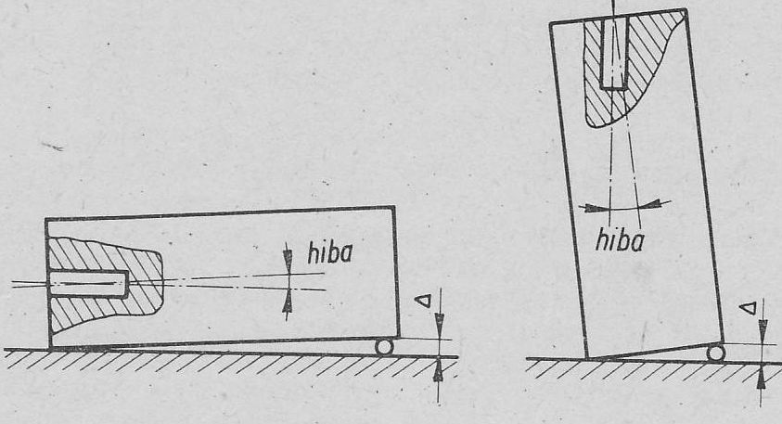
1. A bázisfelület egyértelmű helyzet meghatározást biztosítson
A munkadarabot a legnagyobb kiterjedésű felületén kell alátámasztani, ezzel csökkenthető a felfekvési hibából eredő megmunkálási hiba.

Slide 20
2. A munkadarabnak biztos megtámasztást nyújtson a megmunkáló erővel szemben.
A bázisfelület megválasztásánál figyelembe kell venni, hogy a megmunkáló erő a munkadarabot próbálja elmozdítani, deformálni, ezzel szemben rögzíteni kell.
Tehát az ülékek helyzetét és a szorítóerő irányát úgy kell megválasztani, hogy :
a munkadarabot az ülékre szorítsa,
ne deformálja,
és a megmunkáló erő se okozhassa a munkadarab ülékről való elmozdulását vagy deformációját.

Slide 21
3. A bázisfelületek könnyen megmunkálhatók legyenek.
A technológia tervezésénél arra kell törekedni, hogy a bázisfelület minél egyszerűbb eszközökkel minél pontosabban előállítható legyen. => figyelembe kell venni a befogókészülékek konstrukciós lehetőségeit.
4. A bázisfelület sok méret kiinduló felülete legyen.
Amennyiben a technológia megengedi a szerkesztési bázist kell technológiai bázisként használni. Ez csökkenti a gyártási költségeket.

Slide 22
5. Minimális bázisváltás váljon szükségessé
A bázisváltás minden szempontból kedvezőtlen hatású.
Hibalehetőségek egész sorát válthatja ki.
Az új bázisfelület új készüléket kíván.
Az új befogás (átfogás) növeli a megmunkálási költségeket (növekvő mellékidők).
Természetesen vannak kivételek.
Egy bonyolult sok műveletből álló technológia esetén a bázisfelület kiválasztásához ismerni kell a
teljes technológiai folyamatot,
a rendelkezésre álló berendezéseket,
a felhasználható készülékeket.

Slide 23
Megmunkálási hibák és okai

Slide 24
A megmunkálás célja a megfelelő méretű és alakú alkatrész előállítása.
A megmunkálás közben az egyes folyamatok alatt létrejövő változások előre meg nem határozható méreteltérést okoznak névleges mérettől, ezt nevezzük megmunkálási hibának.
Ilyen változások pl.:
szerszámkopás,
hőmérséklet változás,
Stb.
Az egyes megmunkálási eljárások finomságát éppen az szabja meg, hogy a megmunkált alkatrészek a névleges mérettől milyen eltéréssel (méretszórással) készíthetők el.

Slide 25
A megmunkálási hibák határértékének a szűkítésével :
jobb hatásfokú,
üzembiztosabb,
nagyobb élettartamú,
gépek, berendezések állíthatók elő.
A megmunkálási pontosság növelésével viszont növekszik a megmunkálás költsége.
Cél: minél kisebb gyártási költséggel minél jobb hatásfokú, nagyobb élettartamú, üzembiztosabb berendezéseket, gépeket állítsunk elő.

Slide 26
Munkadarabok gépalkatrészek megmunkálási hibái
Típusai:
mérethibák,
alakhibák,
helyzethibák,
felületi érdesség hibái,
A technológia kidolgozásánál ismerni kell a hibákat, és a keletkezésük okait.
Tudni kell, hogy az egyes megmunkálási módokkal milyen hibával (pontossággal) lehet a megmunkálást elvégezni.

Slide 27
Munkadarabok gépalkatrészek megmunkálási hibái
Típusai:
mérethibák,
alakhibák,
helyzethibák,
felületi érdesség hibái,
A technológia kidolgozásánál ismerni kell a hibákat, és a keletkezük okait.
Tudni kell, hogy az egyes megmunkálási módokkal milyen hibával (pontossággal) lehet a megmunkálást elvégezni.

Slide 28
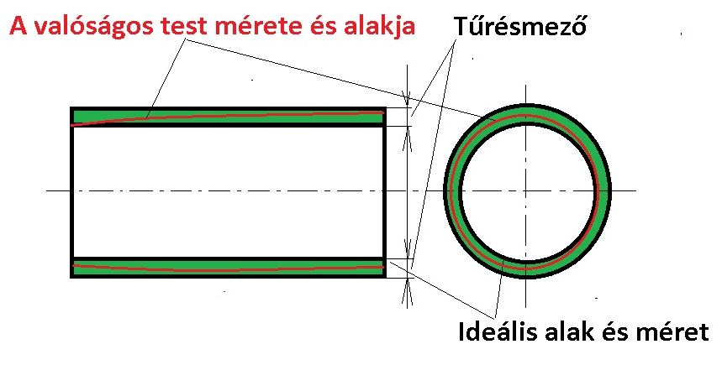
Mérethibák
Ha nem emelik ki a hiba jellegét, akkor jellemzően mérethibát értenek rajt.
A gyártott, javított munkadarab akkor minősül jónak, ha valamennyi mérete a megengedett hibán, azaz a tűrésen belül van.

Slide 29
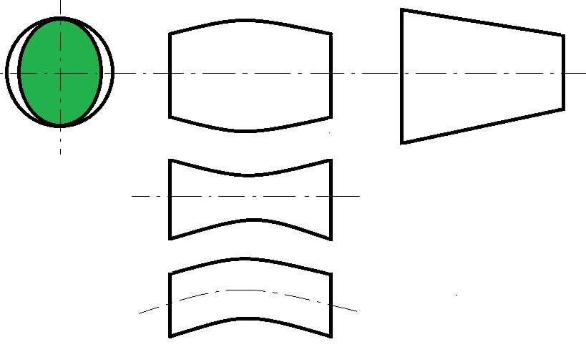
Alakhibák
Forgástesteknél:
a tengelyre merőleges metszet körvonalának eltérése a szabályos körtől,
alkotók egyenességének az eltérése,
az alkotok párhuzamossági eltérése.
Síkfelületeknél:
egyenességtől való eltérés,
síktól való eltérés

Slide 30
Helyzethibák
Hengeres felület esetén:
egytengelyűségtől való eltérés,
homlokfelület ütése,
középvonal párhuzamosságtól való eltérése,
Síkok esetén:
párhuzamosságtól való eltérés,
Síkfelületek által bezárt szögek eltérései.

Slide 31
Megmunkálási hibák lehetnek
makrogeometriai hibák,
  rendszeres hibák: a nagysága, jellege független a a forgácsolási terheléstől, a gépek, gyártóeszközök, szerszámok, készülékek elemein méréssel meghatározhatók
  véletlen hibák: a megmunkálás közben kialakuló terhelés hatására jön létre.
mikrogeometriai hibák => pl. felületi érdesség hibája, ami
jellemzően véletlen szerű hibaként jelentkezik.
A gép- munkadarab- szerszám rendszerben keletkező rezgések okozhatják.
Oka lehet még, a megmunkáló szerszám homlok- és hátfelületének nem megfelelő érdessége, és a szerszám kopása.

Slide 32
Megmunkálási hibák okai
szerszámgép és a készülék hibája,
megmunkáló szerszámok kopása,
megmunkálógép- szerszám- készülék- munkadarab rugalmas deformációja,
hőmérséklet változásból eredő hibák,
beállítási hibák,
a megmunkálásnál fellépő rezgésekből eredő hibák,

Slide 33
1. Szerszámgép és a készülék hibája
A szerszámgépek megmunkálási pontosságát szabvány szerint bevizsgálják.
Pl. VDI/DGQ 3441 Szerszámgép megmunkáló pontosság vizsgálata (ajánlás).
Általános rendeltetésű csúcsesztergák pontossági vizsgálata. Az érvényes szabvány (2012. 05. 29.) az MSZ ISO 1708:1993 szabvány.
Használat közben a szerszámgépek kopnak, ezen kopásoknak csak részben lehet után állítani.
A szerszámgépek és a készülékek esetén is meghatározott időnként ellenőrizni kell a kopások mértékét.

Slide 34
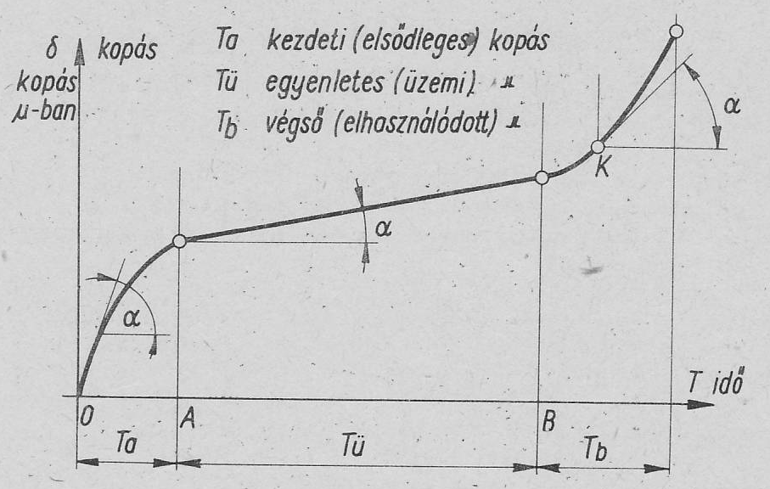
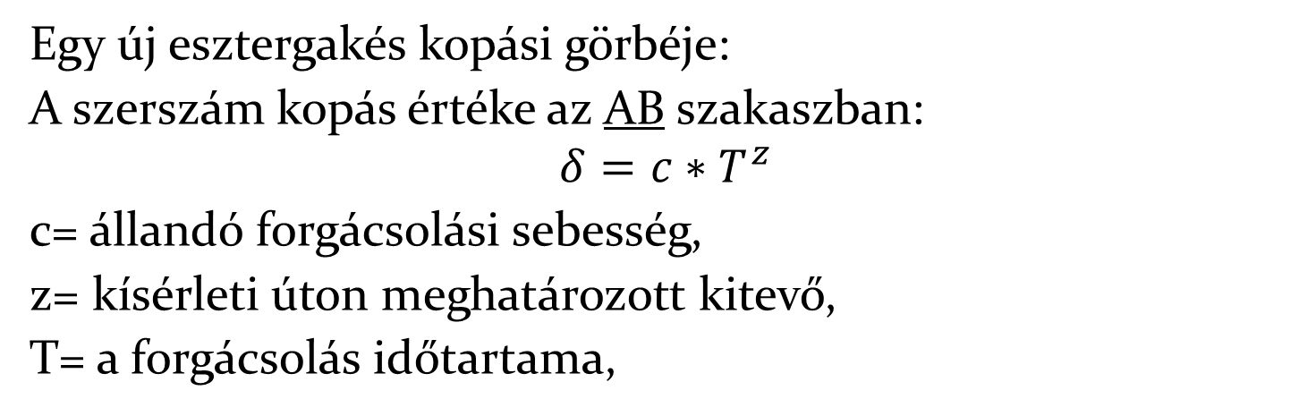
2. Megmunkáló szerszámok kopása
Egy új esztergakés kopási görbéje:
A szerszám kopás értéke az AB szakaszban:
$$δ=c∗T^{z}$$
c= állandó forgácsolási sebesség,
z= kísérleti úton meghatározott kitevő,
T= a forgácsolás időtartama,

Slide 35
3. Megmunkálógép- szerszám- készülék- munkadarab rugalmas deformációja
A megmunkáláskor keletkező forgácsolási erők és nyomatékaik hatására deformáció keletkezik.
A fellépő alakváltozás az egység elemeinek rugalmas deformációjából és egymáshoz viszonyított elmozdulásaiból ered.
Jellemző esetek:
esztergálás két csúcs között,
hengerfelület köszörülése két csúcs között.
palástmarás,
homlok marás.

Slide 36
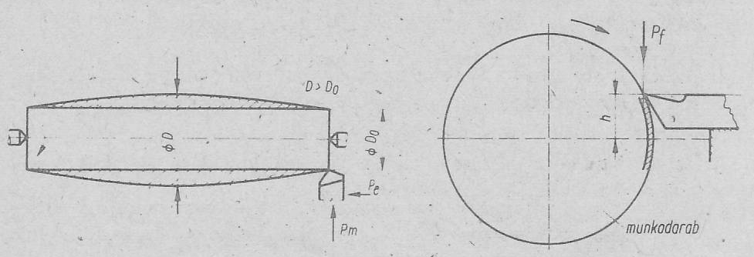
Esztergálás két csúcs között
P_{f} : főforgácsoló erő,
P_{m} : fogásvétel irányú erő,
P_{e} : előtolás irányú erő

Slide 37
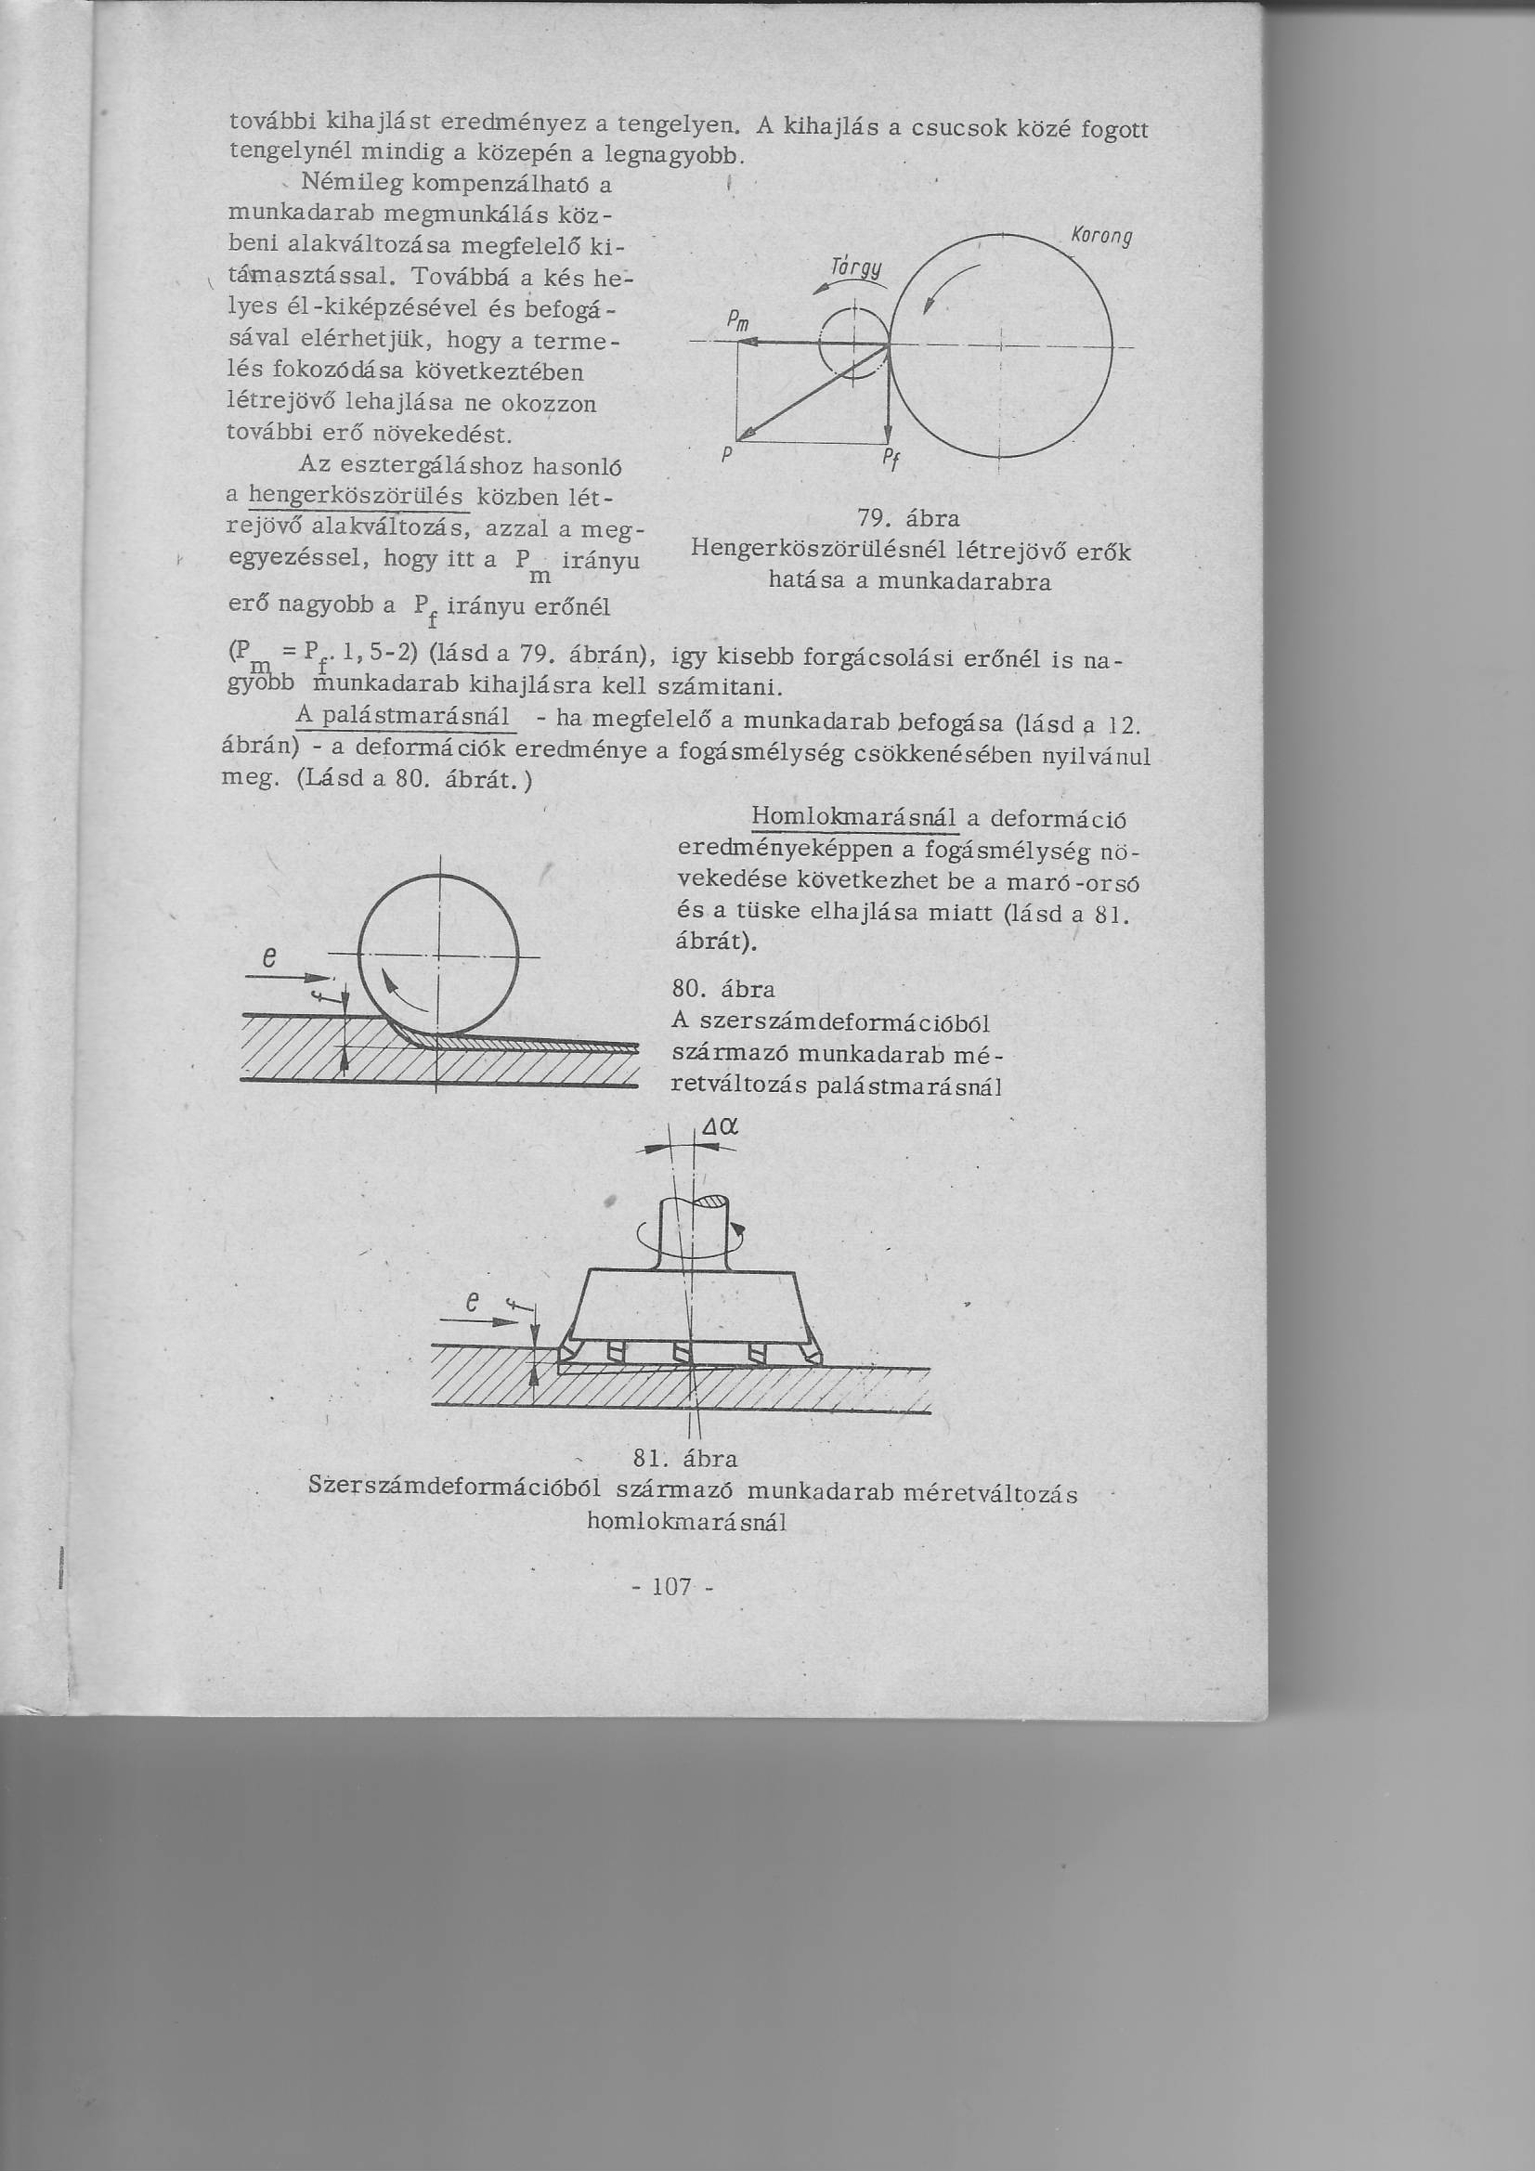
Hengerfelület köszörülése két csúcs között
P_{f} : főforgácsoló erő,
P_{m} : fogásvétel irányú erő,
P_{e} : előtolás irányú erő
Ebben az esetben a P_{m} nagyobb mint a P_{f} (P_{m} =1,5-2* P_{f} )

Slide 38
Marás
Szerszám deformációból adódó méretváltozás palástmarás esetén
Szerszám deformációból adódó méretváltozás homlokmarás esetén

Slide 39
4. Hőmérséklet változásból eredő hibák
A munkadarab alakításánál felhasznált energia nagy része hővé alakul, de a szerszámgép egymáson elmozduló alkatrészeinek súrlódása is hőt termel.
A hő hatására a
munkadarab, a
szerszámgép és a
szerszám
is deformációt szenved.

Slide 40
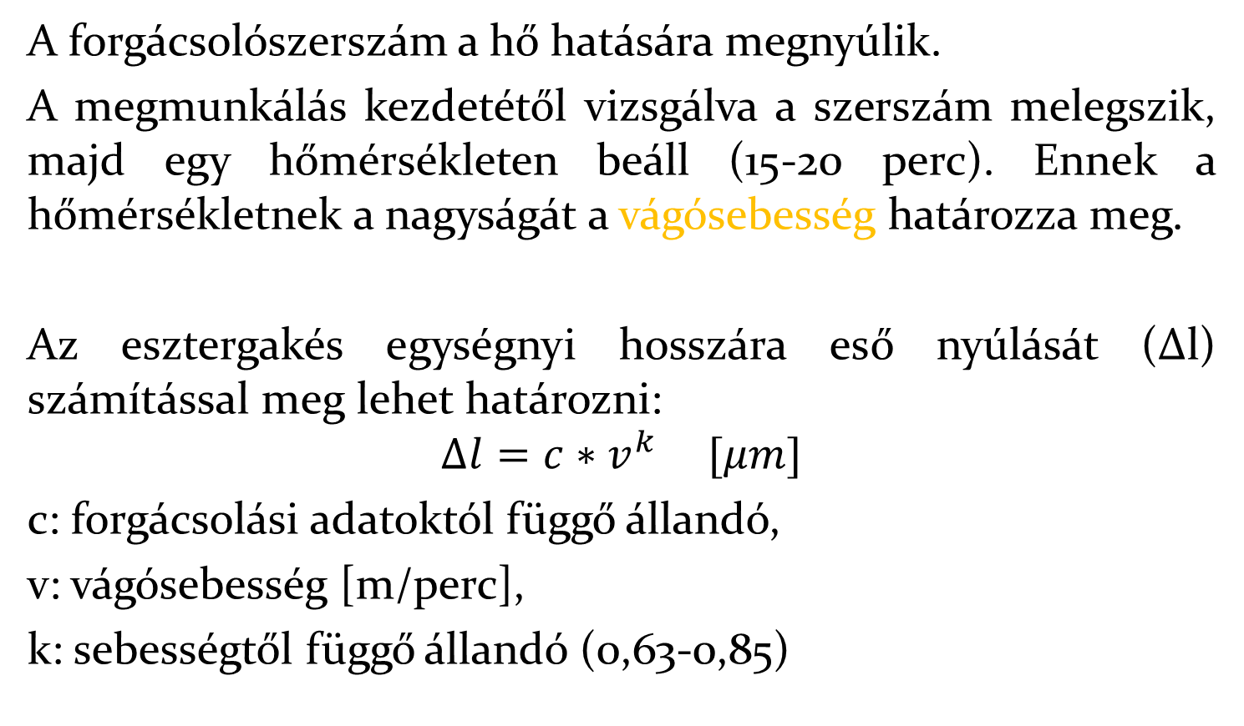
A forgácsoló szerszám hőmérséklet okozta alakváltozásai
A forgácsolószerszám a hő hatására megnyúlik.
A megmunkálás kezdetétől vizsgálva a szerszám melegszik, majd egy hőmérsékleten beáll (15-20 perc). Ennek a hőmérsékletnek a nagyságát a vágósebesség határozza meg.
Az esztergakés egységnyi hosszára eső nyúlását (∆l) számítással meg lehet határozni:
$$∆l=c∗v^{k} [μm]$$
c: forgácsolási adatoktól függő állandó,
v: vágósebesség [m/perc],
k: sebességtől függő állandó (0,63-0,85)

Slide 41
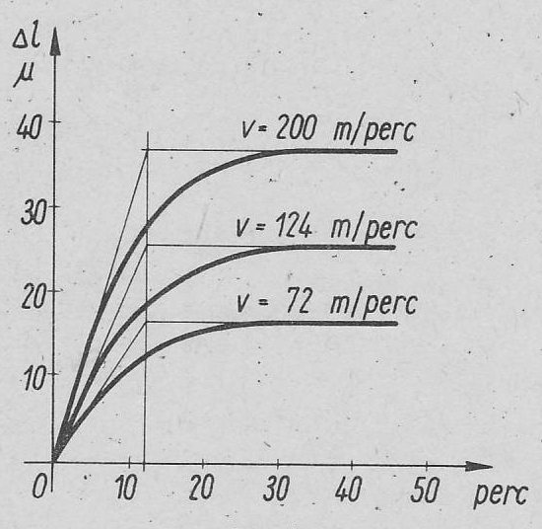
Az esztergálás nyúlás idő diagramja különböző vágósebesség mellett

Slide 42
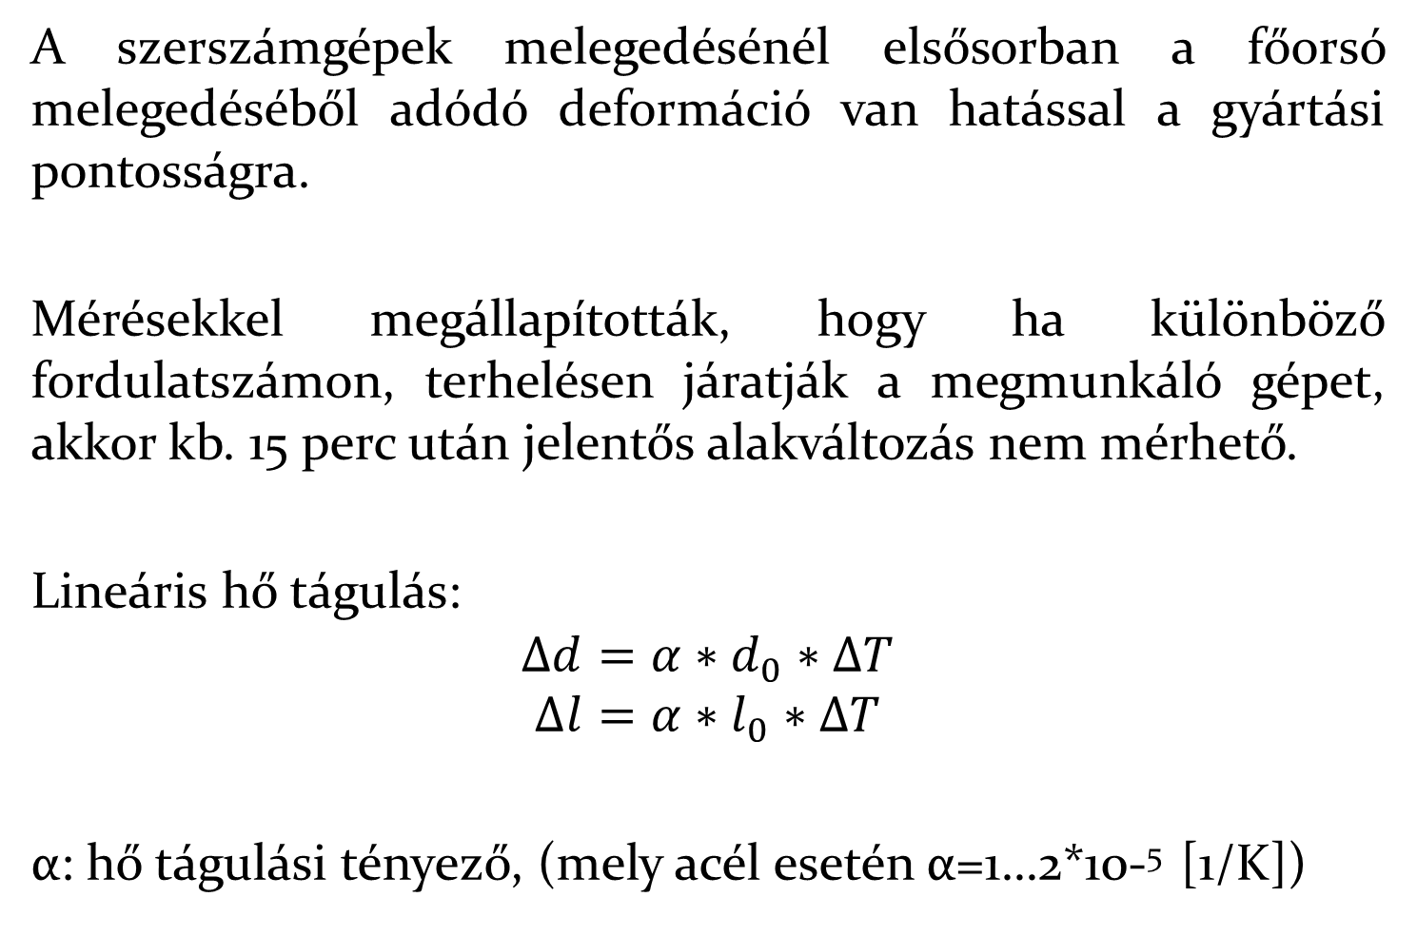
Szerszámgép felmelegedésének hatása
A szerszámgépek melegedésénél elsősorban a főorsó melegedéséből adódó deformáció van hatással a gyártási pontosságra.
Mérésekkel megállapították, hogy ha különböző fordulatszámon, terhelésen járatják a megmunkáló gépet, akkor kb. 15 perc után jelentős alakváltozás nem mérhető.
Lineáris hő tágulás:
$$∆d=α∗d_{0}∗∆T$$
$$∆l=α∗l_{0}∗∆T$$
α: hő tágulási tényező, (mely acél esetén α=1…2*10-⁵ [1/K])

Slide 43
Munkadarab deformációja a felmelegedés hatására

Slide 44
5. Beállítási hibák
A megmunkálási hibák legnagyobb hányada ebből származik.
A szerszámgép méretre állítása lehet:
nóniusz tárcsával,
mérőóra segítségével,
ütköző segítségével,
próbafogással,
a gépre szerelt elektronikus mérőeszközök alkalmazásával pl. huzalos induktív útadó, stb.
A beállások miatt mindig észlelhető egy méret szóródás, mely jellemzően Gauss eloszlást követ.

Slide 45
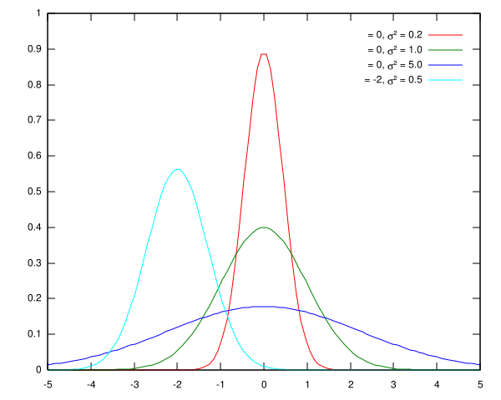
Gauss féle eloszlás

Slide 46
A szóródást okozó hibaforrások
A különböző beállításoknál a következők lehetnek:
a menetes orsó hibája,
a nóniusz tárcsa osztás hibája,
szubjektív hibatényezők,
Ezen hibaforrások közül jellemzően a szubjektív hibaforrások adják a legnagyobb szóródást.
Ennek a kizárása alapvetően a magas szintű automatizálással lehetséges.

Slide 47
6. A megmunkálásnál fellépő rezgésekből eredő hibák
A rezgés károsan hat a:
gépélettartama,
szerszámélettartama,
megmunkálás pontossága,
megmunkált felületi érdessége,
szempontjából.

Slide 48
A rezgések mértékét befolyásoló tényezők
késkinyúlás,
munkadarab megtámasztási távolsága,
szerszám beállítása,
szerszám élszögei,
szerszám kopása,
szerszámgép merevsége (95 000N/mm-nél nagyobbnak kell lennie),
munkadarab merevsége,
A felsorolt tényezők technológus által befolyásolhatók.

